Slide 1
塑膠容器標示
組員:胡傑凱、張信富、莊程智、楊豐宇、高玉錚

Slide 2
何謂塑膠容器?
生活中有許多的容器都是塑膠材質，這些容器上都會有數字，分別代表不同的塑膠材質，方便在回收作業時分辨材質差異。而這些就是所謂的塑膠容器。

Slide 3
容器標示

Slide 4
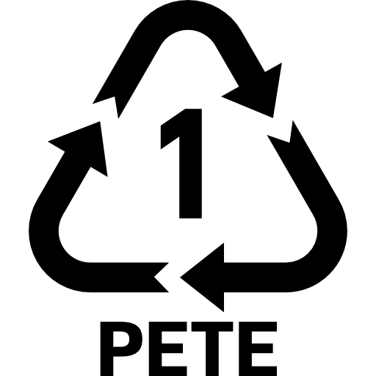
例:寶特瓶
質地輕巧，但耐熱度差，空瓶最好不要再注入熱水，否則瓶身會變形。

Slide 5
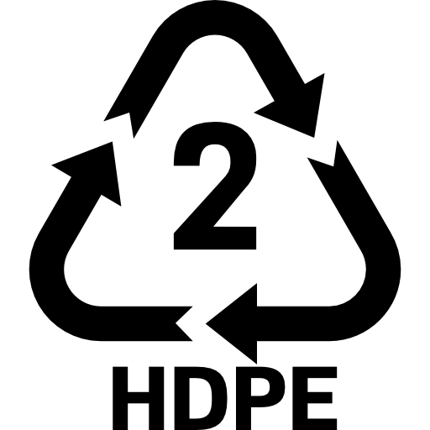
例:清潔劑、洗髮精、沐浴乳、食用油、農藥、罐裝咖啡、果汁牛奶。
可耐酸鹼。

Slide 6
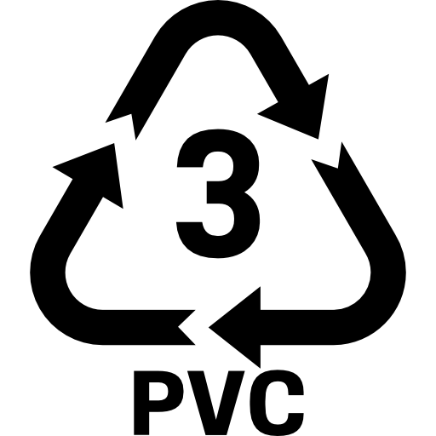
因含有氯的成分，一直飽受爭議，雖然它本身無毒，但若不慎加熱到六十度以上，就會釋放有毒氣體。此外，如果沒有回收處理，被當成一般垃圾送進入焚化爐，還會產生戴奧辛，所以目前使用量越來越少。

Slide 7
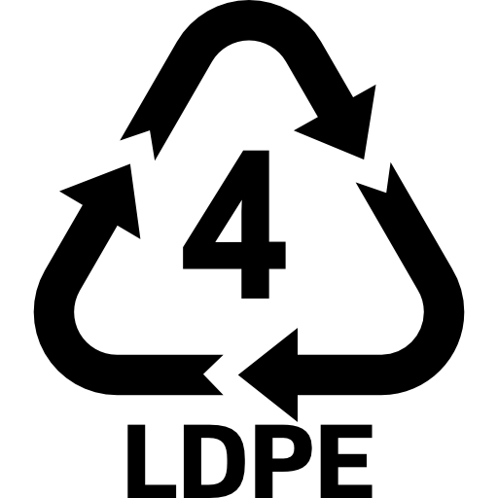
例:塑膠袋
是應用最廣的塑膠，，因為僅耐熱到六十度，所以不適合小吃攤用來盛裝剛煮好的麵或熱湯。

Slide 8
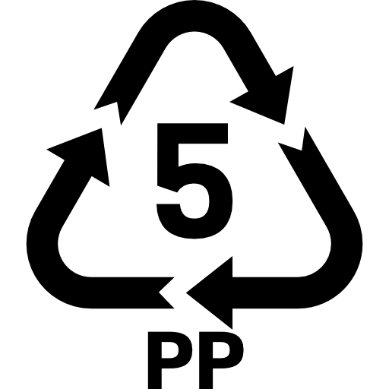
例:微波容器、環保杯。
耐熱，最高可加熱到一百二十度上下。

Slide 9
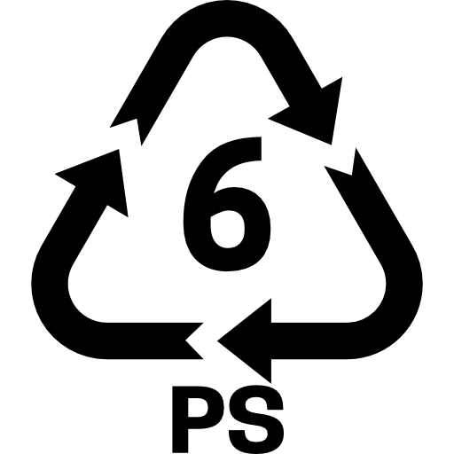
例:保麗龍、冰淇淋盒、保溫箱、熱飲杯和泡麵碗
吸水性低，有隔熱效果，但耐熱度只到九十度，不可倒入剛燒開的水。

Slide 10
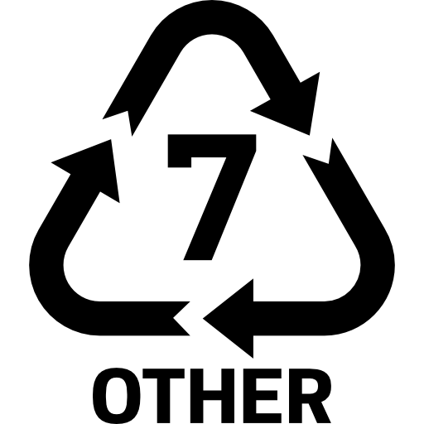
基本上指的是所有未包含在一到六號的其他材質，這些材質多半屬於工程級的高階材質，因為種類繁多，所以難以統一標示，也必須交由特定單位回收處理。

Slide 11
有色塑膠
塑膠工業技術發展中心邱政文博士坦言：「以國內現有的標示，就算是專家，也很難挑選出真正安全的塑膠容器。」他只能建議民眾，選擇信賴的產地來源，以及瓶身呈原色、清亮透明或半白透明的產品，因為五顏六色的瓶身可能有染色劑等添加物。如果真的喜歡圖案豐富的漂亮瓶身，最好選擇內部素色、外層彩色的雙層設計。

Slide 12
環境問題
其實只要妥善使用，並解決環保問題，塑膠特有的「潔淨」特性，確實為人類避免了許多傳染疾病的發生，「即使是陶製、瓷製餐具也會有添加物汙染的疑慮，而有孔隙的木、竹餐碗，也有上漆、滋生細菌的可能。」其實國內真正缺乏的是建立食品容器安全認證機制，政府應有所行動，讓人民享有安全無虞的生活飲食環境。

Slide 13
謝謝大家

